Slide 1


ZaYou
Where Discovery Plays

Slide 2
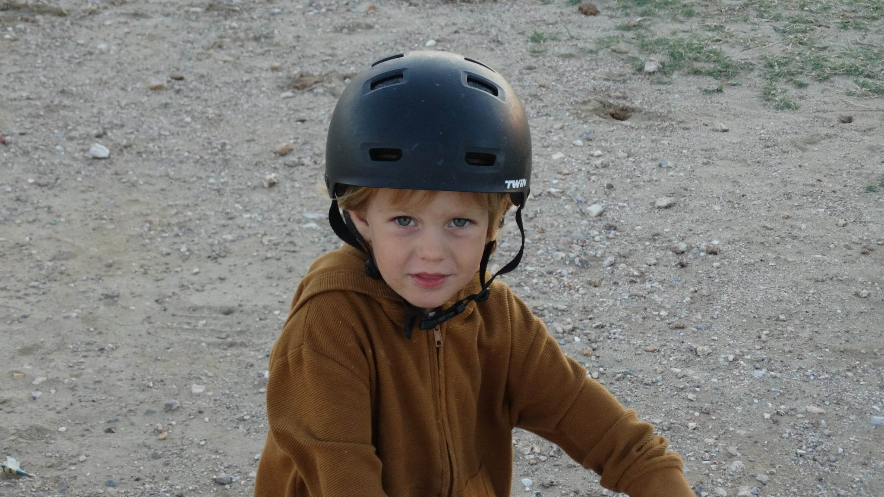

Slide 3
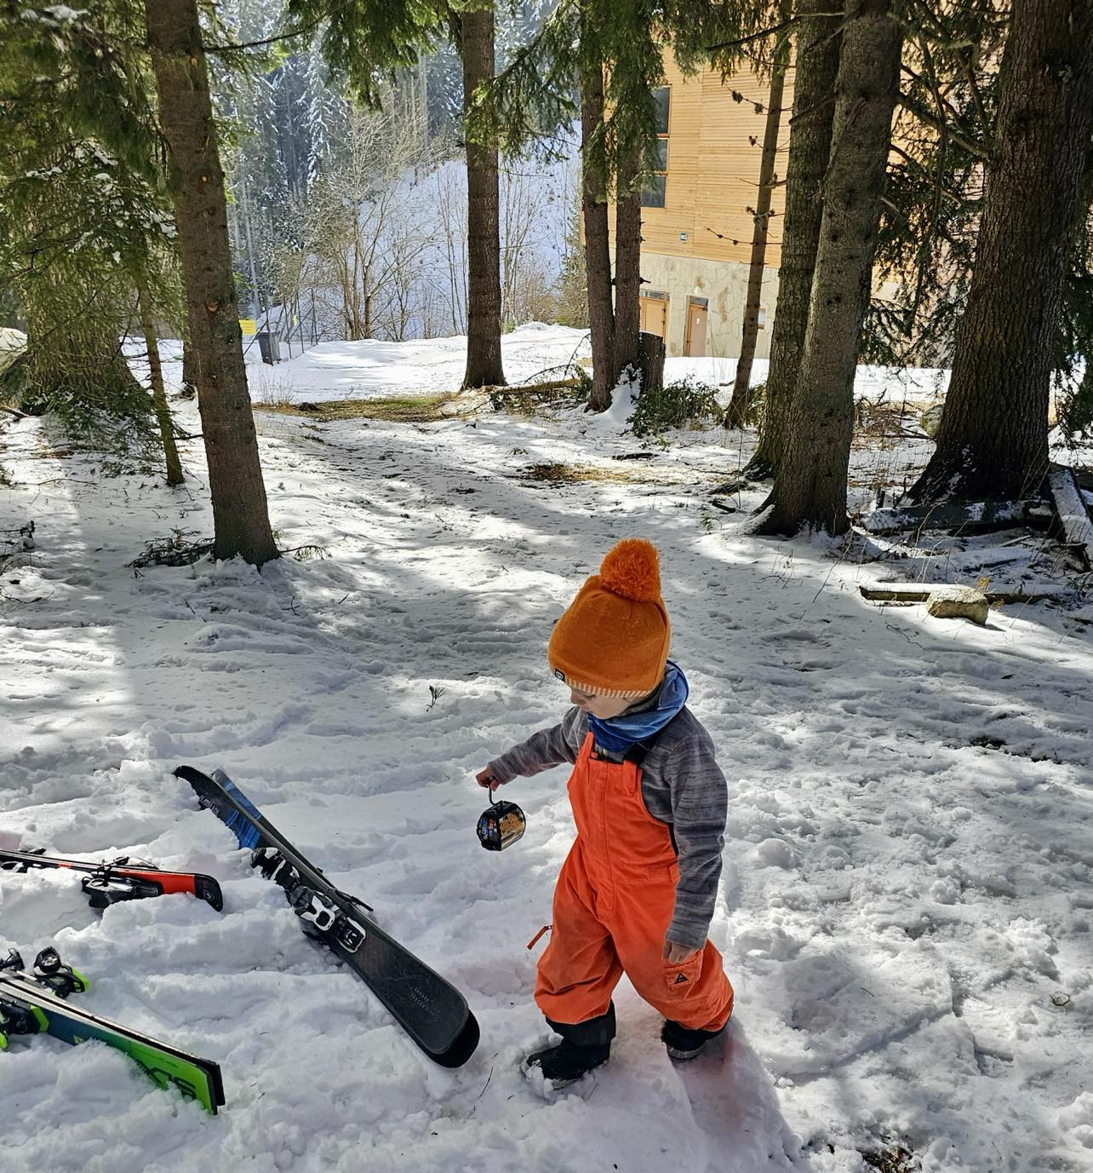

Slide 4
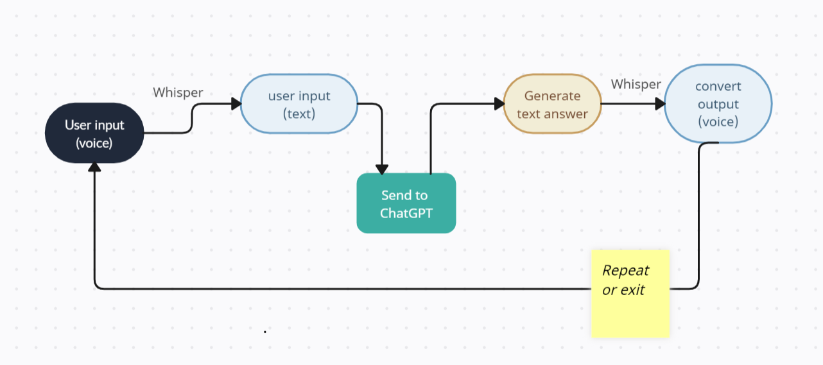

Архитектура

Slide 5

DEMO

Slide 6
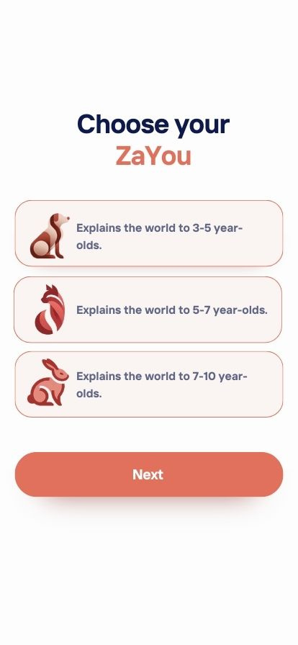
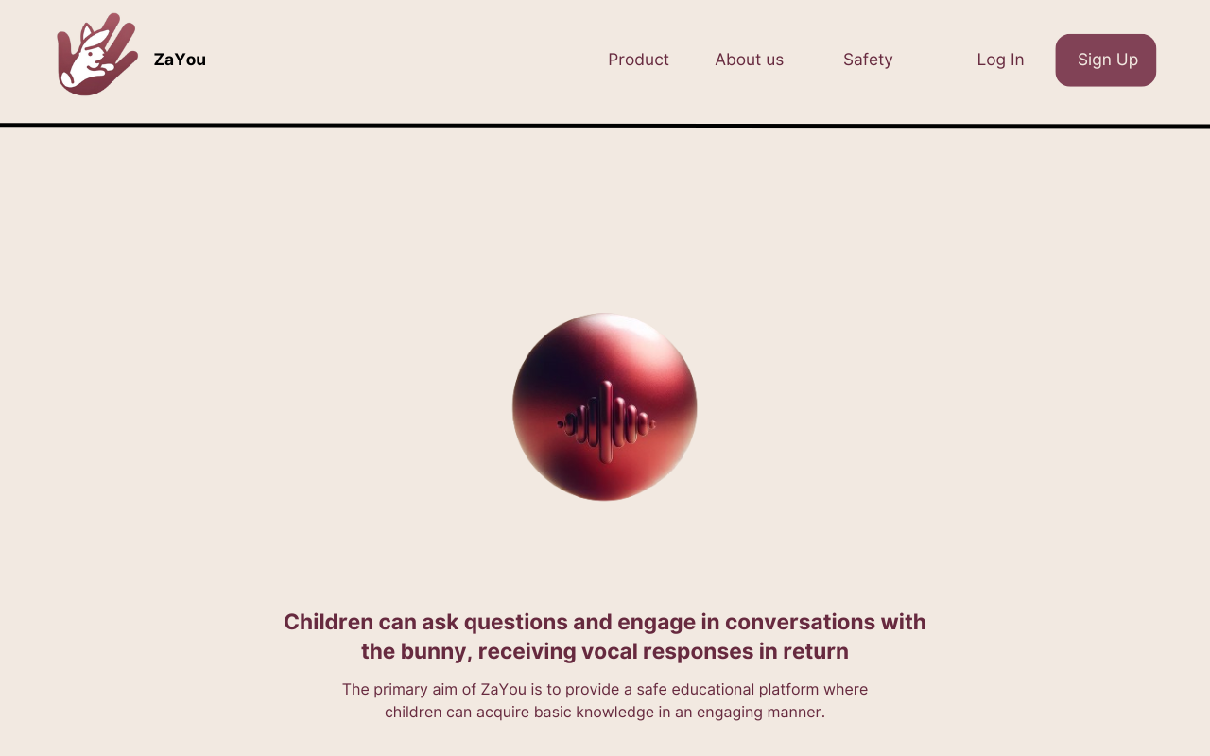

Slide 7
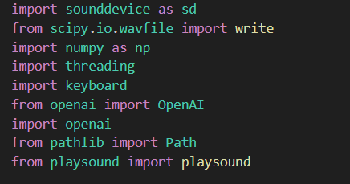

Slide 8
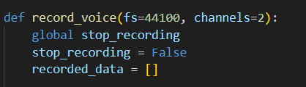
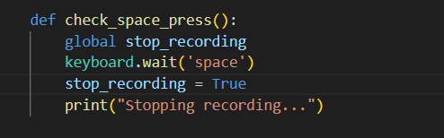
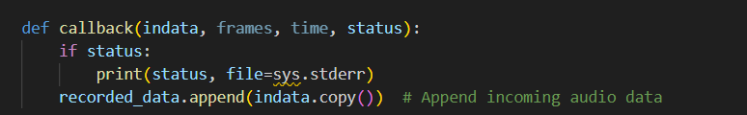

Slide 10
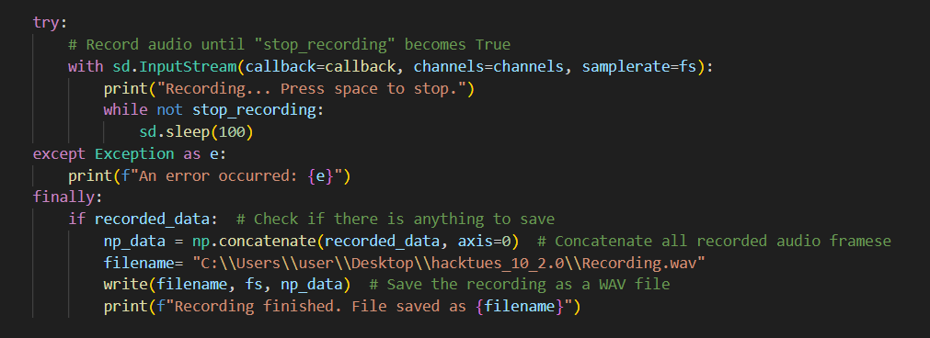

Slide 11
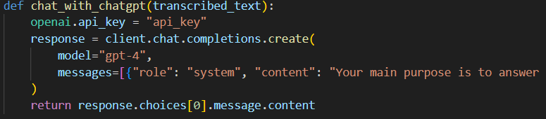

Slide 12
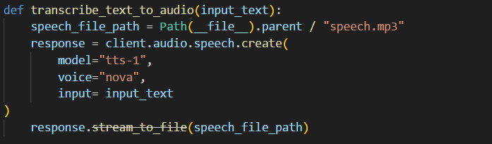
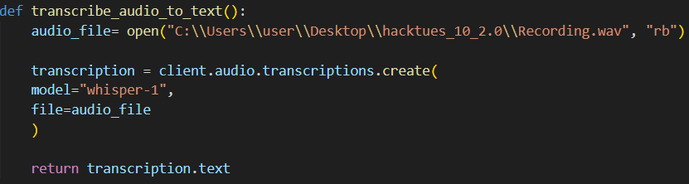
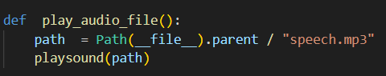

Slide 13
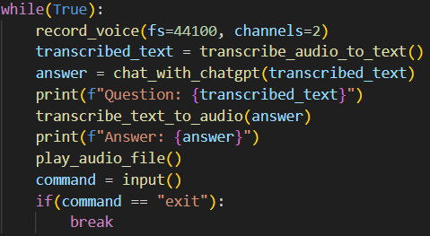

Slide 14
Бъдещо развитие
Персони за различните възрасти
20.03
25.03
Аватари за различните персони

Slide 15
RAG с учебници и книги за възрастта на детето
To be continued...
31.03
TUES FEST!
20.04
ZaYou в плюшения най-добър приятел
Achievements
ZaYou and Safety

Slide 16

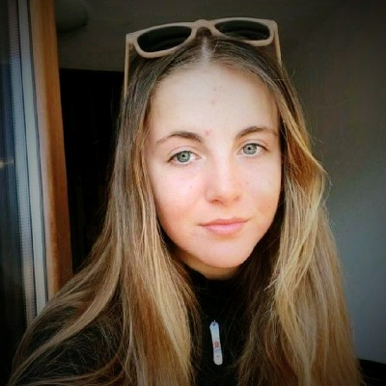
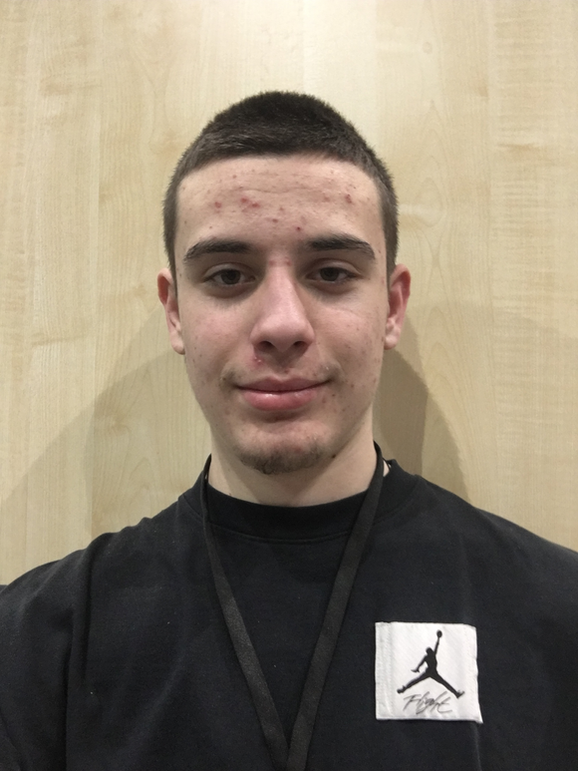
Абсолютните човеци
Дара Панайотова
Алекс Тодоров
Филип Йорданов
Mentor
Facilitator
Integrating&Customizing LLM
Process Innovator
Software Developer

Slide 17
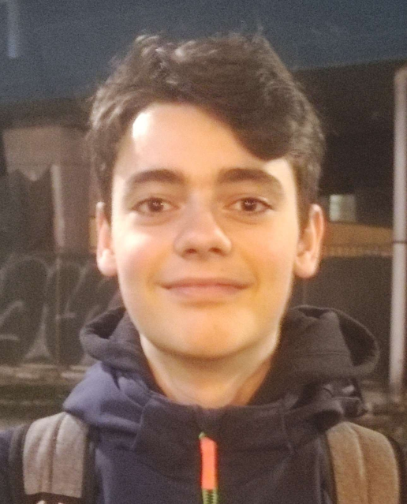
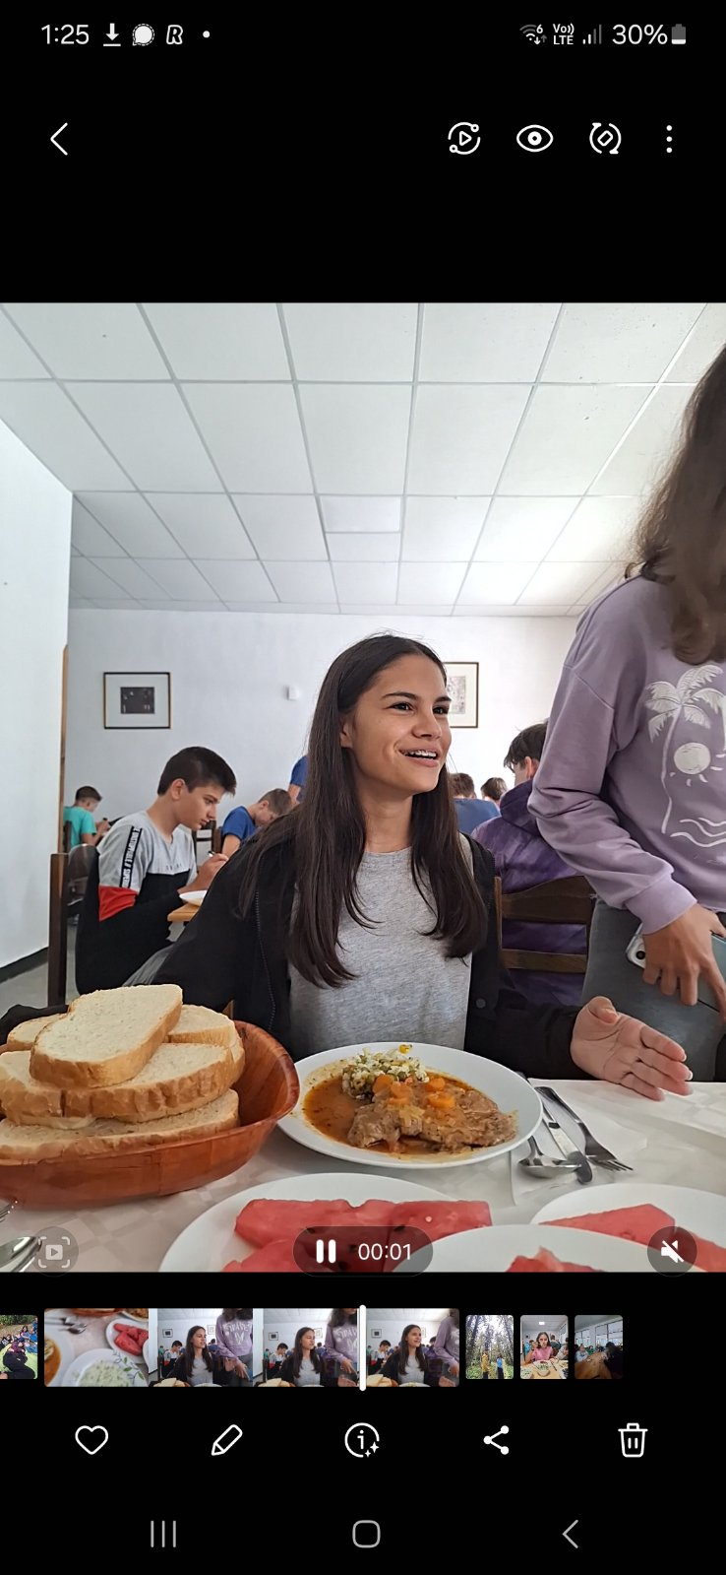
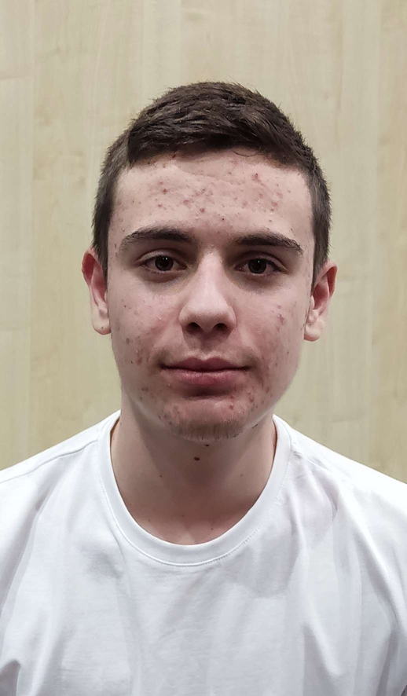
Абсолютните човеци
Деян Иванов
Рая Николова
Борис Йорданов
Software Developer
UI&UX Designer
UI&UX Designer
QA Tester
Software Developer

Slide 18
Благодарим Ви за вниманието!
CONTACT US!
zayou.elsys@gmail.com

